Slide 1
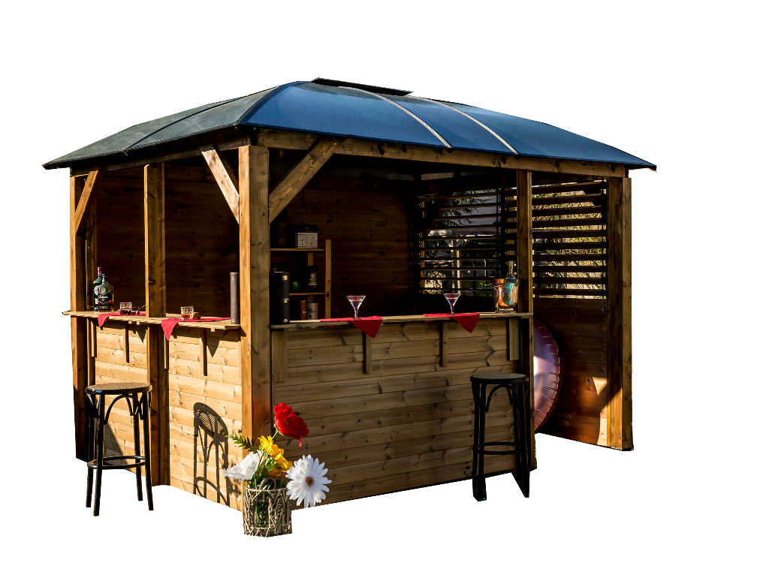
2,90 m
Pool House BLUETERM
Structure en bois
1 paroi avec mur plein / 1 paroi avec ventelles / 2 parois avec comptoir
Toit en aluminium et polycarbonate
Réf. : THB 3630
2,74 m
3,34 m
Photo non contractuelle
DIMENSIONS
Dimensions ext. au sol : 3,34 x 2,74 m Surface brute au sol : 9.15 m² Hauteur passage : 2,15 m (avec platines métalliques) Hauteur totale : 2,90 m (avec platines métalliques) Dimensions couverture toit : 3,60 x 3,00 m Surface projetée au sol : 10.80 m² Section des poteaux : 120 x 120 mm
Structure : * 4 poteaux en sapin du nord contrecollé section 12 x 12 cm avec label PEFC et CE, traité insecticide et fongicide CTBP+ incolore, raboté 4 faces et chanfreiné. * Sablières et montants intermédiaires en bois de charpente (Epicéa ou Sapin massif), traité insecticide et fongicide CTBP+ incolore, classe de résistance C24, assemblés avec liens en bois Section 145 x 45 mm et 120 x 45 mm. Bois certifié PEFC Poteaux livrés avec platines métalliques à fixer sur sol dur Usinage sur centre en commande numérique Toit : Structure en aluminium avec profilés et joints pour étanchéité Couverture en polycarbonate double peau épaisseur 6 mm, traité anti UV – Couleur foncée Parois : * 1 paroi avec lambris en bois thermo chauffé section 20 x 117 mm * 1 paroi avec ventelles mobiles et orientables en bois thermo chauffé 20 x 95 mm (partie haute) et lambris en bois thermo chauffé (partie basse) section 20 x 117 mm * 2 parois avec comptoir 2050 x 400 x H 1135 mm en bois thermo chauffé Emballage: 1 palette 220 x 120 x 35 cm + 1 colis 169 x 156 x 5 cm + 1 colis 283 x 40 x 17 cm Poids total : 500 Kg
PLUS PRODUIT
- Une plus grande résistance et durabilité du bois grâce au procédé de traitement à très haute température dans un four à 215°C. Ce traitement est une technologie naturelle qui permet une stabilité dimensionnelle des pièces de bois ; les insectes n'attaquent plus le bois et les pièces n'absorbent plus l'humidité ambiante. Le bois ne nécessite plus qu'une coloration à des fins esthétiques, mais pas de traitement répétitif tous les ans
- Respect de l'environnement : produit 100 % naturel et recyclable, processus écologique qui ne demande aucun produit chimique
- Valorisation des essences de bois Françaises : technique qui permet de remplacer des bois tropicaux par les bois de nos forêts proches
- Procédé qui entraîne une modification de la couleur du bois et de ses performances
- Un seul traitement au départ suffit
- Très faible entretien
- Ensemble Pool House très qualitatif pour une grande longévité / Idéal près d’une piscine
- Elément très décoratif avec une couverture en aluminium et polycarbonate pour une grande longévité et pour éviter les risques d'infiltration d'eau
- Très belle finition
- Ventelles mobiles en bois thermo chauffé pour se protéger du soleil et du vent
- Poteaux très grosse section 12x12 cm livrés avec platines métalliques à fixer sur sol dur
- Garantie : structure 10 ans contre l'attaque d'insectes et le pourrissement couverture 2 ans
- Produit PEFC
- Produit fabriqué en FRANCE
CONSEILS DE MISE EN SERVICE
- A installer sur une dalle béton ou sur une terrasse bois
PRODUIT LIVRE
PRODUIT LIVRE MONTE
3760161071284
3760161072397

